Slide 1
最新のITトレンドとビジネス戦略
ビジネス戦略編
2015年12月版

Slide 2
ビジネスの変革を牽引するビジネス・トレンド 2015
オープン化
スマート化
人工
知能
ITビジネス から
デジタル・ビジネス へ
IoTの普及は現実社会のデジタル・データ化を加速する。また、ロボットや3Dプリンティングの登場は、「情報」の受け渡しを越えた機械と人間との新しい係わりを生みだしている。
日常生活や社会、経済に関わる活動は、これまでにも増して「デジタル」が広範に支える時代を迎えようとしている。
OSS
ロボット
ソーシャル
コンテクスト
テクノロジー
ビッグデータ
SaaS
スマート
アシスタント
ビジネスを牽引する3つの
ドライビング・フォース
オープン化
OSS（Open Source Software）に牽引され、データ、ハードウェア、人のつながりなどがオープン化する。
スマート化
人工知能（AI: Artificial Intelligence）に牽引され、新しい人と機械との関係が模索される。
サービス化
クラウド・コンピューティングに牽引され、インフラ、プラットフォーム、アプリケーションの全てのレイヤーでサービス化が促進される。
コンテナ
仮想化
PaaS
ウエアラブル
モバイル
SDi
IaaS
Software Defined
Infrastructure
IoT
新ハードウェア
テクノロジー
ベアメタル
SSD など
ITから
Information Technology
DTへ
Digital Technology
ソフトウェア
によって
定義された
システム基盤
クラウド
サービス化
Notes:
【図解】コレ１枚でわかる今年のビジネス・トレンド
ITビジネスからデジタル・ビジネスへ
数多くのセンサーが組み込まれネットにつながるスマートフォンやウェアラブルは、私たちの日々の活動をデジタル・データ化するデバイスとして、既に広く使われるようになりました。また、IoTの普及は、さらに広範な私たちの日常や社会活動のデジタル・データ化を加速してゆくことになるでしょう。
ソーシャルメディアもまた、そこでやり取りされる会話や画像、動画は人工知能によって解析され、世の中の話題や商品・サービスについての評価、人と人のつながりがデジタル・データ化しています。
気がつけば、私たちの現実社会は、ことごとくデジタル・データでネットにつながり、多くの恩恵を得る一方で、様々に利用される時代を迎えています。
また、自律走行車やロボット、3Dプリンティングの普及は、機械と人間との新しい係わりを生みだそうとしています。
このようなテクノロジーのトレンドは、私たちの日常に様々な変化をもたらし、社会、経済に関わる活動もまた変化します。
私たちは、これまで「情報（Information）」を処理し、それを受け渡すテクノロジーに牽引され、生産性や利便性を高めてきました。しかし、これからは、より広範な生活や社会の活動をデジタル（Digital）化するテクノロジーが、「人間しかできなかったこと」を代替し、「人間にできなかったこと」をも可能にする時代を迎えようとしています。
私たちは、このような時代の大きな節目に立たされているのです。ならば、より視野を広げ、これからのビジネスを捉えてゆくために、あえてデジタル・ビジネスという言葉を使ってみてもいいかもしれません。
ITビジネスという言葉が、時代にそぐわないという訳ではありません。ただ、これまでITビジネスは、「システムを作り、それを使わせる」ビジネスとしての歴史を歩んできました。その既成概念を取り払い、「デジタルの価値を活かす」ビジネスへと、自らの役割を再定義してみてはいかがでしょうか。そのような意味から、デジタル・ビジネスという言葉をあえて使ってみてはどうかという提案です。
ビジネスを牽引する3つのドライビング・フォース
デジタル・テクノロジーに支えられたこれからのビジネスは、「オープン化」、「スマート化」、「サービス化」といった3つのドライビング・フォースに牽引されてゆきます。
オープン化
OSS（Open Source Software）に牽引され、ソフトウェアに留まらず、データやハードウェアのオープン化を加速します。さらには、モバイルやウェアラブルのさらなる普及、IoTの登場、ソーシャルメディアの一層の活用は、人のつながりや世の中のできごとをこれまでにも増してデジタル・データ化し、さらにはオープン化してゆくことになるでしょう。そして、デジタルに支えられた社会インフラは、ますますオープンになり、私たちの日常や社会に深く関わってゆきます。
スマート化
人工知能（AI: Artificial Intelligence）に牽引され、ロボットやスマート・アシスタントなど、新しい人と機械との関係が生まれます。また、こちらの意向や行動を先読みして仕事をしてくれるコンテキスト・テクノロジーの進化は、利便性や生産性だけではない、新しい機械の活用のあり方を産み出す力となります。
サービス化
クラウド・コンピューティングに牽引され、インフラ、プラットフォーム、アプリケーションの全てのレイヤーでサービス化が促進されます。ビジネスもまたモノを扱うことからサービスを扱うことへと重心を移してゆきます。例えば、センサーやカメラが組み込まれた冷蔵庫がネットにつながり、人工知能が、入っているものを常時把握できるしくみが実現すれば、冷蔵庫という「モノ」は無料で提供され、食品の自動配達や食材・レシピの提供という「サービス」で儲けるビジネスが登場するかもしれません。このように、モノはサービスを構成する一部と成り、サービスがビジネスの主体となる時代がますます拡がってゆきます。
テクノロジーのトレンドを支えるキーワード
ではどのようなテクノロジーのキーワードがこのトレンドを支えてゆくのでしょうか。
SDI（Software-Defined Infrastructure）
サーバーやストレージ、ネットワークなどのITインフラを構成するシステム資源が仮想化できるようになると、ソフトウェアへの設定だけで、システム全体を構成、管理、制御できるようになります。この考え方が「SDI（Software-Defined Infrastructure）」です。VMwareは、これをSoftware-Defined Data Center（SDDC）と呼び、IBMは、Software-Defined Environment（SDE）と呼んで、それぞれの思惑を込めて使い分けています。
SDIでは、予め全体の必要量を想定して、物理的なシステム資源を用意しておきます。これを、「リソース・プール」と呼びます。このリソース・プールから、利用者は必要な機器構成や機能をソフトウェアへの設定だけで、取り出し組合せて利用したり、構成変更や追加、削除したりといったことができるようになります。物理的な導入・据え付けやネットワーク接続といった作業は必要ありません。今後のIT利用は、このようなSDIによって構築されたITインフラの上で展開されてゆくことになります。
コンテナ型仮想化（Docker）
「Docker」とは、Docker社が提供するLinux用のコンテナ管理ソフトウェアです。MicrosoftもWindows AzureでのDockerのサポートを表明しており、今後重要な役割を担うことになりそうです。
Dockerもハイパーバイザ型サーバー仮想化と同様に、物理的なサーバーのシステム資源を見かけ上分割して、個別独立したシステムとして提供するために使われます。しかし、サーバー仮想化で使われているハイパーバイザではなく「コンテナ」と言われる別の方法を使います。
コンテナ型は、ハイパーバイザ型に比べ、システム資源へのオーバーヘッドが少ないため、同じの性能のハードウェアであっても、より多くの仮想化されたシステム資源を作ることができます。また、ハイパーバイザ型で仮想サーバーを提供しているクラウド・サービス（IaaS）は、ひとつの仮想サーバー上にさらに仮想サーバーを重ねて稼働させる（二重の仮想化）をサポートしていないケースがほとんどです。しかし、コンテナ型仮想化では、その制約をうけません。また、コンテナ単位でIaaS間を移動させることも容易で、セキュリティや可用性の必要から異なるIaaSを組み合わせて使うような場合に重宝です。さらに、コンテナは、それを起動させるためにハイパーバイザ型のように仮想マシンとOSを起動させる手間がかからないため、極めて高速です。
このような軽量かつ可搬性の高さは、仮想化の新しい選択肢として注目されることになるでしょう。
新しいハードウェア・テクノロジー（ベアメタル、SSD）
仮想化されたサーバーは、管理の利便性をもたらす反面、性能の安定を確保することは難しくなります。特にバッチ処理など処理の終了が性能に左右されるアプリケーションにとっては課題です。
そこで注目されるのがベアメタルです。IaaSで利用するサーバーを仮想マシンとしてではなく、物理マシンとして調達する仕組みで、IBMのSoftLayerはこれをひとつの特徴としていています。物理サーバーを調達できるといっても、それらは全てソフトウェア的な設定作業、つまり「セルフサービス・ポータル」やAPIから利用でき、物理的作業を伴わない点に於いては、仮想サーバーを扱うのと違いはありません。
もうひとつ注目すべきは、SSDストレージ、あるいは、フラッシュストレージの動向です。ストレージと言えば、モータードライブを必要とするHDDが主に使われています。しかし、高速化、高密度化、低消費電力化では限界が見えています。これをブレークスルーするのが不揮発性半導体記憶素子を使ったフラッシュストレージです。
これまでは、比較的高価であったために用途も限定されてきましたが、低価格が急速に進み、MySQLやPostgreSQL、MongoDBといったIOPS（Input/Output per second）の大きいデータベースのストレージに利用することなどの需要の高まりと共に注目されています。
Google Cloud Platform、AWSなど、主要なクラウド事業者も相次いでSSDベースのストレージ・サービスを提供し始めています。
IaaS
ITインフラを提供するクラウド・サービスがIaaSです。このサービス領域はコンテナ型仮想化、ベアメタル、フラッシュストレージなどを取り込んで差別化を図りつつありますが、コモディティ化がすすみつつあり、価格競争の様相を呈しつつあります。
また、性能が高まり、価格も低下し続けることから、ITインフラを自ら所有する必然性は低下してゆきます。そのため、ITインフラは所有から使用への流れがますます加速してゆくことになるでしょう。
IoTとビックデータ
私たちの日常は様々な「モノ」に囲まれています。PCやスマートフォン、ウェアラブルと呼ばれる身につけるデバイス、家電製品や住宅、自動車や鉄道などの生活に欠かせない設備、道路に設置された機器や気象・環境観測機器、工場で働く産業用ロボットや工作機械などが、私たちの日常を支えています。これらが、いまインターネットにつながろうとしているのです。
インターネットにつながるモノの数は、2009年時点で25億個あったそうですが、2020年には300億個以上になるとか500億個になるとか言われています。いずれにしても膨大な数のデバイスやモノが、インターネットにつながろうとしています。
既に私たちは、PCやスマートフォンで文字や写真、音声といったデータを生みだし、そこに組み込まれたGPSやセンサーが、私たちの動作や行動をデータ化しています。また、モノに組み込まれたセンサーが、その動きや周辺の状況をデータ化しています。私たちの日常生活や社会活動が広範にデータ化され、インターネットを介して、集められる時代を迎えようとしています。このような仕組みは、「IoT（Internet of Things）」と呼ばれています。
膨大な数のデバイスやモノから生みだされ急速な勢いで増え続けるデータは、「ビッグデータ」と呼ばれており、そこには現実世界に関わる様々なデータが集められているのです。これを統計手法や人工知能を使って分析し、わかりやすい表現で「見える化」することで、様々な知見やノウハウを取り出すことができます。
このような一連の仕組みは、もはや一企業が所有できるものではありません。クラウド・サービスの中に組み込まれ、サービスとして提供されてゆくでしょう。また、それを支えるテクノロジーはOSSに牽引されています。データの一部はオープンデータとして提供されるようになります。
PaaS
ソフトウェアやデータは、今後サービスとして利用されるようになります。当然、それらを使用する開発、実行基盤もまたサービスとして提供されるようになります。それが、PaaSです。IaaSが価格競争で利益を確保できなくなりつつある中、主要なクラウド・サービス・プロバイダーは、PaaSに収益基盤を移しつつあります。AWS Elastic Beanstalk、Google App Engine、IBM Blue Mix、HP Helion、Microsoft Azure App Serviceなどがこれに相当します。クラウド・サービスは、開発、実行基盤としての利便性や機能の充実を競う時代へと移り始めています。
SaaS
IaaSからPaaSへとクラウド・サービスの収益基盤は、より上位のレイヤーにシフトしつつあります。この傾向は、さらに上位のSaaSへとシフトすることになるでしょう。上位のビジネス・プロセスにて差別化を進めることで競争優位を継続的、固定的に維持しようという戦略をとるものと考えられます。
主要なクラウド・サービス・プロバイダーが、マーケットプレイスに積極的なのはこのような背景があります。Salesforce.comのAppExchange、AmazonのAWS Marketplace、MicrosoftのMicrosoft Azure Marketplace、IBMのCloud Marketplaceなどがこの動きに対応しています。また、OracleのSaaSビジネスの拡大、SAPのSuccess Factors、 Concurなどの一連のSaaSサービス事業者の買収もまた同様です。
これによって、PaaSも含めた上位レイヤーにおいて、エコシステムを働かせ、サービス全体の魅力を高め、顧客を囲い込もうという戦略であり、今後はこの領域での各社の競争が激しさを増すことになるでしょう。
ソーシャルとウェアラブル・モバイル
TwitterやFacebookなどのソーシャルメディアが、人のつながりを大きく変えることになりました。面識のあるなしにかかわらず、関心や興味、感性で共感しあえる人たちが、ソーシャルメディアで知り合い、つながり、地域を越えて言葉や写真、動画を共有し、連絡を取り合える仕組みが出現したのです。既に、Twitterのユーザー数は、2億5千万人、Facebookは、13億人を越えています。このような、これまでの人類史上なかった世界規模での人のつながりは、ビジネスばかりでなく、価値観や文化、思想や政治、経済に大きな影響力を持つようになったのです。
これを別のとらえ方をすれば、人のつながり、世の中の話題や関心事、商品やサービスの評価や批判などをデジタル・データ化するプラットフォームであると言うことです。モバイルやウェアラブルも多くのセンサーを組み込んだネットワークにつながるデバイスであり、人間の行動をデジタル・データ化するプラットフォームです。さらにIoTの普及とともに、これらは現実社会をデジタル・データ化する仕組みとして、ますます大きな役割を担うことになるでしょう。
ロボットとスマート・アシスタント
ロボットやスマート・アシスタントなどのスマートマシンは、人と機械との係わり方を大きく変えてしまいます。例えば、話しかけるだけで仕事をこなしてくれる。こちらの意向や行動を先読みして仕事をしてくれる。安全快適にヒトやモノを輸送してくれる。このような快適な未来を実現してくれます。
一方、これまで人間にしかできないと考えられていたことを代替できるようになれば雇用を奪ってしまうかもしれません。そうなれば、私たちの生活はどうなってしまうのでしょうか。政治や経済にも大きな影響をあたえることになるでしょう。
ITの進化は、これまで人間活動の生産性を高め利便性をもたらすものとして、私たちに大きな恩恵をもたらしてきました。スマートマシンもまた、そういう常識の延長線上に生まれてきたものです。しかし、その進化の行き着く先は、本来主体であるはずの人間をも代替してしまうかもしれないのです。
18世紀半ばから19世紀にかけて起こった「産業革命」も、20世紀の「自動化」も、人間の労働のあり方を変えてきたことにおいては、変わりがないという考えもあります。しかし、スマートマシンがこれらと根本的に違うのは、人間にしかできなかった知的な活動が機械に置き換わることです。「産業革命」も「自動化」も、その意味に於いては、人間が主導権を握り、コントロールできたのです。これこそが、スマートマシンが画期的であり、破壊的である所以なのです。
SIビジネスに当てはめてみれば、システムの運用や開発の多くは、スマートマシンに置き換えられてゆくでしょう。そうなれば、これまでの人月積算を前提とした収益構造は成り立たなくなります。この進化の潮流に抗うことはできません。ならば、このスマートマシンをうまく使いこなし、より付加価値の高いビジネスへと自らの役割を変えてゆくしかないのです。
このテクノロジーは、これからのビジネスに広く影響を与え、ビジネスのこれまでの常識を大きく変えてゆくことになるでしょう。
コンテキスト・テクノロジー
「ドアノブに手をかけるとウェアラブルとの通信でロックが解除される。寒い冬の夜、帰宅時間にあわせて室温は自分好みになっていた。ドアを開けると明かりが灯り、お気に入りの曲が流れ始める。風呂も適温だ。帰宅時間は、スマートフォンのGPSや電車の運行情報などから予測されていた。お好みの室温や帰宅したらすぐ風呂に入ることなどは、室温を調整するサーモスタットや給湯器がいつの間にか覚えてしまった。一息ついて、テレビをつけると、自分の好みに合った番組が録画されていて、そのリストが表示される。さあ、どの番組から見ることにしようか・・・」
コンテキスト・テクノロジーが実現しようとしている未来です。コンテキストとは、「文脈」、「背景」、「脈絡」を意味し、コンピュータがユーザーの事情や背景を知り、必要とするサービスを的確に予測したり、判断したりできるようになるでしょう。
この動きは、ウェアラブルやIoTの普及で加速するでしょう。コンピュータはもはや受け身の機械ではなく、個人を識別し、その人が無意識に望んでいるものさえも予測し、手助けするアシスタントになろうとしています。また、ロボットやスマート・アシスタントによって、機械は日常の中により深く組み込まれてゆきます。
一方で、メールで打ち合わせ日程のやり取りをしていた相手が、予定を早めて前日のフライトでこちらに到着することまで、コンピュータが気を利かせて知らせてくれたとしたらどうでしょうか。もしかしたら、秘密の恋人と会うためにこっそりと日程を繰り上げてきているのかもしれません。
コンテキスト・テクノロジーは、生活を便利にし、快適にしてくれそうです。しかし、その一方で、プライバシーをどこまで提供するかは、悩ましいことです。沈黙する権利、情報を削除する権利などが正しく行使され、自らの意志でプライバシーを管理できるリテラシーが求められるようになります。
大きなパラダイム・シフトがすすんでいます。もはや過去の延長線上に未来はないことをしっかりと受け止めなくてはなりません。私たちは、そういう時代の流れを正しく読み取り、ビジネスとしての可能性を模索してゆくことが、求められています。

Slide 3
ビジネスをシフトさせる
データを作るビジネス
情報システムの開発
インフラの構築
デバイスの販売
データを活かすビジネス
データ収集プラットフォーム
データ解析
データを活かしたビジネス

Slide 4
ハブ型社会からメッシュ型社会へ
メッシュ型社会
ハブ型社会
情報の双方向性・権力の分散
情報伝達に伴うタイムラグが発生せず
仲介を無くすことで情報伝達コストが低減
情報の非対称性・権力の偏在
情報伝達に伴うタイムラグの拡大
仲介を伴うことによる情報伝達コストの増加
シェアリング・エコノミー
ホスティング・エコノミー
安い社会コストとフラット化
高い社会コストと階級化

Slide 5
ハブ型社会からメッシュ型社会へ
クラウド
インターネット
ソーシャル
メッシュ型社会
情報の双方向性・権力の分散
情報伝達に伴うタイムラグが発生せず
仲介を無くすことで情報伝達コストが低減
IoT
シェアリング・エコノミー
オープン
安い社会コストとフラット化

Slide 6
SIビジネスの現実と課題
Notes:
6

Slide 7
SIビジネスの構造的不幸:ゴールの不一致と相互不信
エンドユーザー
情報システム部門
SI事業者
ビジネス価値の向上
売上・利益の増大
新規事業への参入
利便性の向上 など
プロジェクト企画
要件定義・仕様策定
見積金額の評価
見積金額の提示
客観的根拠を要求
工数積算 × リスク％
工数積算 × 単金
ゴール
不一致
仕様通りのコード
誰が、何に、どう使うかが
見えないままに開発
低コスト開発の現場を支える
多重下請け構造
顧客の不満蓄積
開発現場の疲弊
瑕疵担保
納得するまで
改修要求
相互
不信
納得頂くまで
改修作業

Slide 8
従来型ＳＩ事業の構造的限界
クラウドや人工知能などのイノベーション
SaaS適用領域の拡大
SDI(Software Defined Infra.)
Infrastructure as a Code
運用の自動化・自律化
受託開発業務
の減少
インフラ販売・構築
業務の減少
運用業務
の減少
これまでのSI事業が難しくなる理由
既存収益モデル
の崩壊
既存スキル・人材
の不適合
採用できる
若者人材の減少
既存開発スキル
の限界
開発・運用方法
の変革
ライセンス販売
の減少
アジャイル開発
DevOps
OSS
ビジネス・スピードの加速

Slide 9
成長を続けてきたSI産業
クラウドの世界
インターネット・Webの時代
パッケージシステム全盛期
クラサバ
時代
SI事業者
勃興期
ソフトウェア開発の始まり
情報処理
黎明期
出典：経済産業省・特定サービス産業実態調査 （http://www.meti.go.jp）

Slide 10
情報処理サービス産業の売上高
単位（億円）
特需による需要の嵩上げ？
単位（年）
出典:経済産業省・特定サービス産業実態調査 から筆者がゲーム業界を削除した指標
Notes:
売上
2009年 9978282
2010年 9654985
2011年 9514708
2012年 9742393
2013年 9890192
2014年 10182150
出典:経済産業省・特定サービス産業実態調査 から筆者がゲーム業界を削除した指標

Slide 11
AWS導入企業
企業名 | 範囲 | 時期 | ポイント | URL
ローソン | 全システム | 2014年 | 基本的にAWSへ全面移行 | http://www.sbbit.jp/article/cont1/29793
日通 | 全システム | 2014年 | 基本的にAWSへ全面移行 | http://www.itmedia.co.jp/enterprise/articles/1407/24/news047.html
ガリバーインターナショナル | 基幹システム | 2014年 | 中古車システム全面移行 | http://aws.amazon.com/jp/solutions/case-studies/gulliver/
ミサワホーム | 基幹システム | 2013年 | 基本的にAWSへ全面移行 | https://aws.amazon.com/jp/solutions/case-studies/misawa/
HOYA | 基幹システム | 2013年 | SAPをAWSへ移行 | https://aws.amazon.com/jp/solutions/case-studies/hoya/
ソニー銀行 | バックオフィスシステム | 2013年 | 銀行業務の一部もAWSへ移行 | https://aws.amazon.com/jp/solutions/case-studies/sonybank/
丸紅 | 基幹システム | 2014年 | プライベートゥラウドを全面AWSへ | http://itpro.nikkeibp.co.jp/article/COLUMN/20140214/536786/?ST=cloud
クックパッド | 全システム | 2011年 | AWSへ全面移行 | https://aws.amazon.com/jp/solutions/case-studies/cookpad/
東京証券取引所 | 運用機能サービス監視機能 | 2013年 | 開発環境も含めコスト削減 | https://aws.amazon.com/jp/solutions/case-studies/tokyostockexchange/
マネックス証券 | 投資信託検索・情報提供サイト | 2013年 | 複数DCでの高い可溶性を実現 | jhttps://aws.amazon.com/jp/solutions/case-studies/monex/

Slide 12
SIビジネスのが直面する現実
Notes:
12

Slide 13
工数の喪失：ITに求められる価値のパラダイムシフト
価値実現需要
<成果報酬やサブスクリプション>
ITに求められる価値の
パラダイム・シフト
工数削減の取り組み
作らない手段の充実
自動化・自律化・サービス化
工数需要
<人月積算>
工数削減の取り組み
作る工数の削減
ミドルウェア、パッケージ、ツール
工数削減と 需要拡大の均衡
IT需要の拡大
コスト：生産性・期間・利便性
IT需要の拡大
投資：スピード・変革・差別化

Slide 14
労働力の喪失：生産年齢人口の減少
2015年
問題
2020年
オリンピック
特需
生産年齢人口
7682万人
7341万人
▲341万人
開発需要
リーマン
ショック
IT業界の“7K”
きつい、厳しい、帰れない、規則が厳しい、休暇がとれない、化粧がのらない、結婚できない
需要があっても人手不足は深刻化する

Slide 15
求められるスキルと現実との不整合：2015年問題の本質
大規模プロジェクト
2015
2016
2017
マイナンバー制度
社会保障と税の共通番号制度
番号配布
運用開始
電力小売り自由化
施行
日本郵政グループ
システム刷新
順次運用開始
みずほ銀行
勘定系システム刷新
運用
開始
マイナンバー制度（社会保障と税の共通番号制度）
2015年10月番号配布。2016年1月に運用開始。
2015年、全国の地方自治体や政府機関のシステム改修が集中。
銀行預金や医療に関する情報もマイナンバーに紐付けされ、企業も従業員の給与支払いなど
のシステムを改修が必要。
電力小売り自由化
2016年4月から施行。
新電力会社は、料金計算や顧客管理などのシステムを新規開発。
電力会社から送配電部門を切り離す「発送電分離」など電力改革に伴うIT需要は1兆円規模。
日本郵政グループシステム刷新
2014年度から2016年度までに4900億円を投じてシステムを刷新。
ピーク時には1万人の開発要員が必要。
みずほ銀行勘定系システム刷新
2017年1月に運用開始。
投資規模3000億円以上、ピーク時8000人規模の開発体制。
2015年は開発とテストの作業が集中。
既存テクノロジーや
開発手法を前提
としたプロジェクト
スキルの停滞

Slide 16
シチズン・インテグレーターとの競合
ビジネス・ロジック
業務アプリケーションの開発対象
ニーズ把握・要件定義
ニーズや要件は、ユーザーである
シチズンデベロッパーが把握
プロフェッショナル・デベロッパー
が使うための開発ツール
シチズン・デベロッパー
が使うための開発ツール
高度なIT知識やスキル
プログラミング・テスト
システムインフラの構築
システムインフラの運用管理 など
高度な専門知識や開発経験
クラウドや人工知能などの
イノベーション
プロフェッショナル・デベロッパー
シチズン（一般人）・デベロッパー

Slide 17
異業種との競合
お客様に提供する価値
競 合
航空会社
空港から空港へヒトやモノを移送すること
他の航空会社
テクノロジーの進化と共に新たな競合が登場し、市場を奪い合うことになる
地理的に遠く離れた場所にヒトやモノを移送すること
高速鉄道や
長距離高速バス
地理的に遠く離れた場所にいるヒトとコミュニケーションすること
テレビ会議
システム
地理的に遠く離れた場所にあるものを手に入れること
インターネット通販や
3Dプリンター

Slide 18
ポストSIビジネスの可能性
Notes:
18

Slide 19
従来型SIビジネスの因数分解
収益モデルとしての
SIビジネス
イノベーション
ビジネス ＞ テクノロジー
人月単価の積算
+ 完成責任
崩壊
SIビジネス
ポストSIビジネス
顧客価値としての
SIビジネス
最適化された
組合せの実現
拡大
テクノロジー
新たな収益モデル

Slide 20
ポストSIビジネスの位置付け
従来型SIビジネス
ポストSIビジネス
受託開発・保守、運用管理業務派遣などの工数積算を前提したビジネス・モデル
シフト
新しいテクノロジーや開発手法を駆使し、工数積算にこだわらず、収益構造も工夫したビジネス・モデル
減少傾向にはあるが、今後とも存続する業務領域
既存システムの保守や周辺機能の追加開発
ユーザー企業の独自システムに関する運用管理
特定業務・技術スキルを持つ個人に依存した業務
継続
インフラ・プラットフォーム
の構築・運用管理
国内SI事業者が取り組むには難しい領域
AWSやWindows Azure PlatformなどのIaaS、Salesforce.comやBluemixなどの汎用PaaS
Notes:
先週は、ポストSIビジネスが、直面している厳しい現実について考えてみましたが、受託開発・保守、運用に関わる請負や準委任、派遣といった人月積算を前提とした従来型SIビジネスは、なくなることはないでしょう。
スクリーンショット 2015-08-01 14.09.40
例えば、次のような業務は、今後とも継続すると考えています。
既存システムの保守や周辺機能の追加開発
ユーザー企業の独自システムに関する運用管理
特定業務・技術スキルを持つ個人に依存した業務
しかし、「既存システム」は、いずれは、新しいテクノロジーや開発・運用の考え方を採用したシステムへと置き換わってゆくことは避けられません。また、「独自システム」の運用は、オンプレミスからパブリック・クラウドへ、そして、人工知能を使った自律的な運用管理システムに徐々に移行してゆきます。さらに、「個人に依存した業務」も需要が保証されるものではなく、なによりもビジネスの規模を確保することができません。
直ちになくなることはないにしても、需要の減少に加え、先週も述べたように生産年齢人口の減少やエンジニアの高齢化により利益確保は、ますます難しくなります。
それでもビジネスとして大きな割合を占める受託開発で延命を図ろうとすれば、「常駐型」を減らし「持ち帰り型」を増やしてゆくことが、有効かもしれません。持ち帰り型受託開発にすれば、ニアショアやオフショアなどの遠隔地の人材を活用でき、自社要員を増やすことなく、需要に対応することが容易になります。また、まだ今後の拡大が期待できる新興国などの海外市場進出のためにも役立ちます。
ただ、「持ち帰り型」への転換は、お客様との仕様確定のやり方や進捗状況の共有の仕方を見直さなければなりません。さらに、自社内に開発環境を整えることも必要になります。しかし、他のプロジェクトに従事している社員の支援を得たり、複数プロジェクトを兼務したりさせることもでき、エンジニア一人当り生産性を向上させることができます。さらに、開発したプログラムを他プロジェクトで再利用することや、独自の開発手法やツールを工夫し開発生産性を高めることで利益率を高める余地を残します。
クラウドやOSSの普及により、開発環境の整備には、従来ほどコストは掛からなくなりました。これらをうまく生かすことで、むしろ積極的に持ち帰り型への転換をすすめコスト競争力を高めることができるでしょう。
しかし、従来型の受託開発需要そのものが、今後減ってゆくことは覚悟しなければなりません。従って、従来型での需要が確保できるうちに、ポストSIビジネスへの筋道を作らなければならないことに変わりはありません。
また、企業個別のインフラおよびプラットフォームの構築や運用管理については、相当厳しいものになることを覚悟しておく必要があるでしょう。
当面は、これまで企業は、独自にシステム環境を築き上げてきました。これらを維持するための運用やサポートの需要は当面継続するでしょう。また、独自システムへのこだわりから、独自のプライベート・クラウドを構築し、パブリック・クラウドとの連携環境である「ハイブリッド・クラウド」の需要も生まれてくると考えています。しかし、これは、パブリック・クラウドへの全面的なシフトの過渡期的な需要であり、中長期的には、パブリック・クラウドへのシフトが進んでゆくものと思われます。
スクリーンショット 2015-08-01 14.10.17
例えば、2020年、モバイル・ネットワークの通信速度は、最大で10Gb、通信環境が悪い場合でも100Mbを確保できる5G（第５世代）通信が実用化しているでしょう。セキュリティも強化され、応答時間に影響する遅延時間も大幅に短縮されます。現在の通信規格である4G（第４世代）の通信速度は、最大で100Mb、その100倍の通信速度が実現しています。企業内のネットワークと遜色のない使い勝手を手に入れることができます。
企業は、クラウド上に自社専用のサーバーや仮想データセンターを持ち、業務で使うアプリーションは、そこで稼働します。ユーザーは、クライアント・デバイスから、5Gネットワークを介して、クラウドにアクセスします。クラウドには、自分のパーソナル・デスクトップやデータ・スペースが置かれ、クライアント・デバイスは、それにアクセスするための通信機能と表示や入出力装置としての役割を果たします。
ノートPC型やタブレット型、スマートフォン型など、使う場所や目的に応じて、使い分けることになるでしょう。そこにプログラムやデータを保管することはありません。
こうなると、企業内のインフラは、必要ありません。逆に、社内の自社ネットワーク、自社所有のサーバーやストレージは、資産を増やし運用管理負担をもたらすやっかいな存在となっているかもしれません。
ユーザー企業のインフラ構築の需要は、なくならないまでも相当厳しくなることを覚悟しておく必要があります。しかし、自らがクラウド事業者になろうとしても、圧倒的な資金力と技術力を持つ大手クラウド事業者と真っ向勝負することは、現実的ではありません。
一方で、このような新しい時代のインフラをどのように使いこなすか、そのためのビジネス・プロセスやワークスタイル、そして、システム環境の整備や設定といった上流のニーズは、ますます重要となります。インフラ・ビジネスは、そんな大きな転換を求められることになります。
それでは、ポストSIに向けて、どのようなシナリオを描けば良いのでしょうか。次週は、この点について、具体的に考えてゆこうと思います。

Slide 21
ポストSIの４つの戦略と９つのシナリオ
アプリケーション
アプリケーション
プロフェッショナル
戦略
ビジネス同期化戦略
特化型
SaaS/PaaS
内製化支援
ビジネス
サービス
シチズン
デベロッパー支援
業種・業務特化
インテグレーション
アジャイル型
受託開発
専門特化
スピード
クラウド
コンサルテーション
汎用型
SaaS/PaaS
クラウド
インフラ構築
IaaS
クラウド運用管理
データセンター
クラウド
プロフェッショナル
戦略
インフラ提供戦略
インフラ

Slide 22
新規事業の起ち上げ
Notes:
22

Slide 23
「お客様」は誰か？
お客様は誰？
〇山 △男 39歳
▢▢株式会社
西日本営業部
営業業務課
自分たちのできることに都合が良い
お客様の「あるべき姿」
お客様の
あるべき姿？
具体的にイメージできる
お客様の「あるべき姿」
自分たちのできることに都合が良い
市場・顧客・計画
お客様のあるべき姿を実現するために
何をすべきか？
自分たちには、
何ができるか？
自分たちには、
何ができないか？

Slide 24
「お客様」は誰か？
お客様は誰？
〇山 △男 39歳
▢▢株式会社
西日本営業部
営業業務課
ニーズ起点
大きな市場（5000億円の5%）だが・・・
誰がどのように使ってくれるか
具体的にイメージできない
市場は小さいが・・・
誰がどのように使ってくれるか
具体的にイメージできる
自分たちのできることに都合が良い
市場・顧客・計画
お客様のあるべき姿を実現するために
何をすべきか？
シーズ起点
自分たちには、
何ができるか？
自分たちには、
何ができないか？

Slide 25
顧客価値と競争優位（１）
お客様が
必要としていること
自分たちが
提供できること
顧客価値

Slide 26
顧客価値と競争優位（２）
競合他社が
提供できること
お客様が
必要としていること
自分たちが
提供できること
顧客価値
競争優位

Slide 27
人材の育成
Notes:
27

Slide 28
人材育成：エンジニア（1）
IT利用シーンの変化
テクノロジーのコモディティ化
ITを前提としたビジネスの拡大
ビジネスの加速と不確実性の増大
グローバル化やクラウド化による競争の多様化
ハードウェア支配からソフトウェア支配への移行
OSSの普及
学習コストの低下
企画・設計・開発・保守・運用が分離・分業できる。
生産性向上や効率化のためのITは既存システムが前提。計画が立てやすく投資対効果も計測しやすい。
PMの存在が重要。
企画・設計・開発・保守・運用が分離・分業できない。
アーキテクチャ選定、インフラ構築、設計、開発、運用を短サイクルで回しながら完成度を高め、変化に即応できなくてはならない。
従来型PMは不要。
ベンダーが提供するテクノロジーに対応する知識やスキルが重要。
自分で探し、コミュニティに参加・貢献できる知識やスキルが重要。
ビジネスとテクノロジーの
同期化
単一システムの
小規模化
短納期・変更は前提
専門エンジニア フルスタック・エンジニア

Slide 29
人材育成：エンジニア（2）
オフショアとの差別化
業務の現場に近く、日本語やビジネス文化や常識が分かる。
クラウドとの差別化
クリエイティブで、企画やデザインなどのビジネスの最上流に関与できる。
人工知能との差別化
相手の事情への洞察、感情や感性への対応ができる。
原理原則の追求
テクノロジーの原理原則を追求し、手段の変化に対応できる。
トレンドの把握
ビジネスやテクノロジーの動向に明るく、お客様をリードし、未来を約束できる。
応対力・交渉力の獲得
「テクノロジーの専門家として、お客様のビジネスの相談にのる」ことができる。
日本の高賃金に見合う仕事ができるエンジニア
ビジネスとテクノロジーの
同期化
単一システムの
小規模化
短納期・変更は前提
専門エンジニア フルスタック・エンジニア

Slide 30
人材育成：エンジニア（3）
生き残れないエンジニア
特定会社、特定フレームワークに最適化したエンジニア
0からプログラムが書けないコピペ中心のエンジニア
SIer、受託側で分業化された中で、設計にタッチせずに開発を続けているエンジニア
家に帰ったらプログラミングは一切しない、サラリーマンエンジニア
1つの専門領域しか持っていないエンジニア
自己規定を外す
「自分は××の専門家」、「専門を極める」から、いろいろな技術に取り組んでみる。
コミュニティに参加し発信する
自らがコミュニティのエコシステムの一部となって発信することで知識を手に入れる。
好奇心を持ち学び続ける
特定の知識やスキルにとらわれず、常に新しいスキルに挑戦し、革新を続ける。
『2015年、こんなエンジニアは生き残れない』
http://business.nikkeibp.co.jp/article/report/20150107/275927/?P=1
ITイノベーションは破壊を促す。会社は守ってくれない。自律できる能力を手に入れろ。
日本の高賃金に見合う仕事ができるエンジニア
日本の高賃金に見合う仕事ができるエンジニア
ビジネスとテクノロジーの
同期化
単一システムの
小規模化
短納期・変更は前提
専門エンジニア フルスタック・エンジニア

Slide 31
人材育成：営業（1） 生き残れない営業
お客様とお客様の経営や業務について会話できない営業
自分がお客様の社長だったらと想像できない営業
お客様のビジネスに興味がない営業
ひとつの商材に固執し、それ以外の選択肢を説明しない営業
カタログ通りの説明しかできない営業
お客様の役に立つ話ができない営業
夢を語れない営業
テクノロジーを俯瞰し、自分達の商材をその中に位置付けて説明できない営業
自分の知っていることが正解だ思って、押しつけがましい話をする営業
やたら難しい言葉を駆使し、お客様に分かる言葉で説明しない営業
自分の話ばかりして、相手に話をさせない営業
相手の話を引き出そうとしない、あるいは引き出せない営業
商品を購入させようとするが、お客様の目的を達成する気がない営業
お客様のためにNOを言えない営業
社内や仕事関係者以外に付き合いがない営業
相手の立場や状況について想像できず気が回らない営業
新しい技術やツールで自分のワークスタイルを進化させられない営業
スケジュール調整や段取りが下手な営業
作成資料が汚い営業
電車の中で漫画やゲームに没頭している営業

Slide 32
人材育成：営業（２）
競争優位
のシフト
営業3.0
イノベーション営業
デザイン
組合せ=ソリューション
営業2.0
ソリューション営業
プロダクト
組合せ=ソリューション
プロダクト
営業1.0
プロダクト営業
プロダクト

Slide 33
人材育成：営業（3）
バージョン
営業 １.０
営業 ２.０
営業 ３.０
スタイル
プロダクト営業
ソリューション営業
イノベーション営業
活動起点
自分たちの製品やサービス
顧客の課題やニーズ
お客様の変化
製品やサービスの性能や機能の優位性、あるいはコストパフォーマンスの高さ
課題解決やニーズを満たすためのテクノロジーやプロセスの組合せの適応性や優位性
顧客に新しい気付きやビジョンを与えられること
提供価値
カウンターパート
購買担当や責任者
プロセス責任者
変革推進者
購買担当者や責任者の発見
↓
要求仕様の明確化
↓
競合優位な条件の設定と交渉
↓
調達とデリバリー
プロセス責任者の発見
↓
ニーズや課題の収集と分析
↓
最適な組合せの設計と提案
↓
プロジェクト管理とプロデュース
変革推進者の発見
↓
徹底した顧客理解と深い考察
↓
ビジョンと変革プロセスの提示
↓
プロジェクトへの貢献とプロデュース
営業活動
プロセス
自分たちの製品やサービスについての知識
競合の製品やサービスについての知識と差別化についての見解
調達や購買の知識や有利な条件を引き出すことができる交渉力
テクノロジーやビジネス・プロセスについての知識
意志決定プロセスの理解とプロセスを遂行・管理できる能力
納得を引き出すドキュメンテーションやプレゼンのスキル
経営やビジネスについての広範な知識
経営の課題やビジョンについての分析力・考察力
共感を引き出すコミュニケーション能力
求められる能力

Slide 34
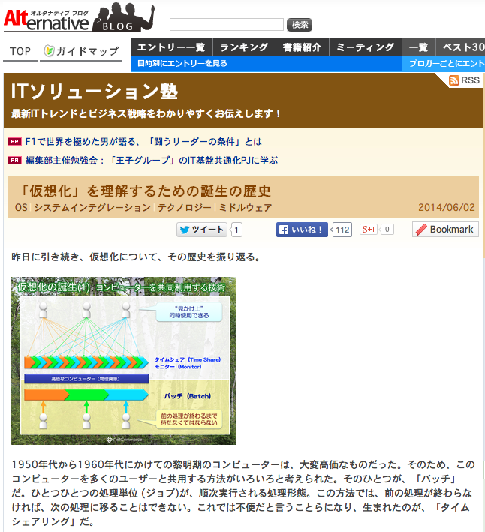
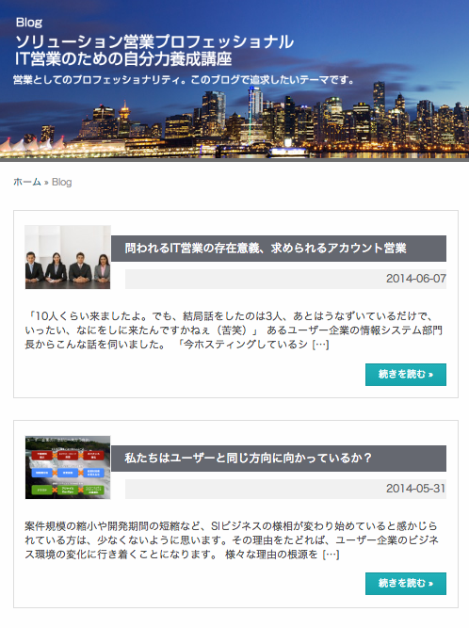
関連情報
http://libra.netcommerce.co.jp/
【毎日更新】Itmedia オルタナティブ・ブログ
【毎週更新】NetCommerce ブログ
http://blogs.itmedia.co.jp/itsolutionjuku/
http://www.netcommerce.co.jp/blog
今さら聞けない最新ITトレンドをわかりやすく解説。 ビジネスに活かす実践ノウハウを学びます。
http://www.netcommerce.co.jp/forit/it-workshop

Slide 35
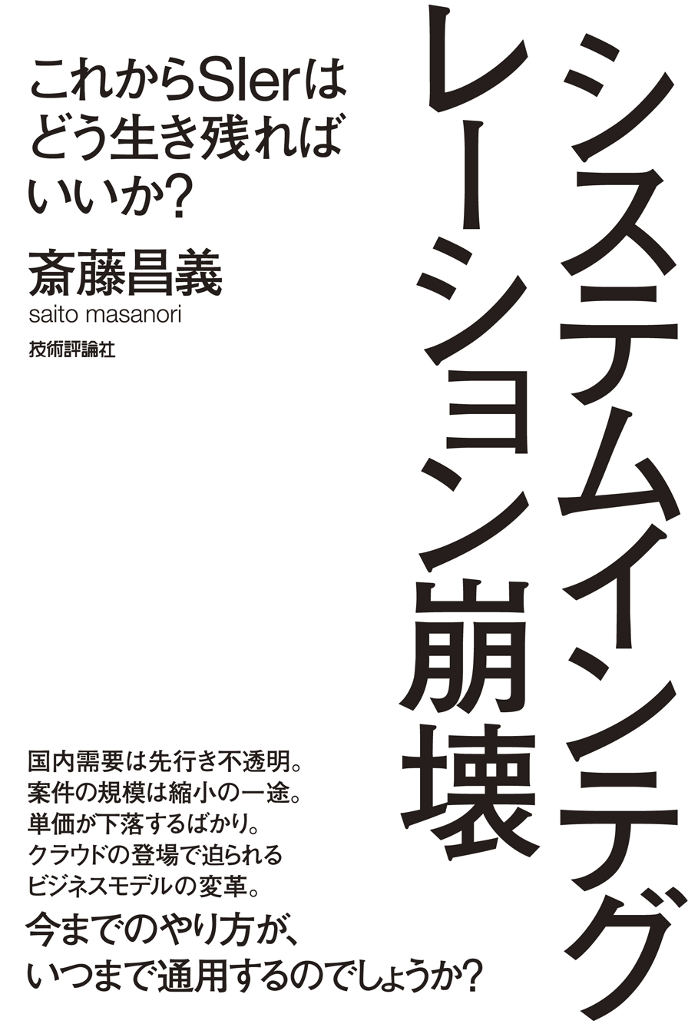
新しい書籍
2016年1月発売

Slide 36
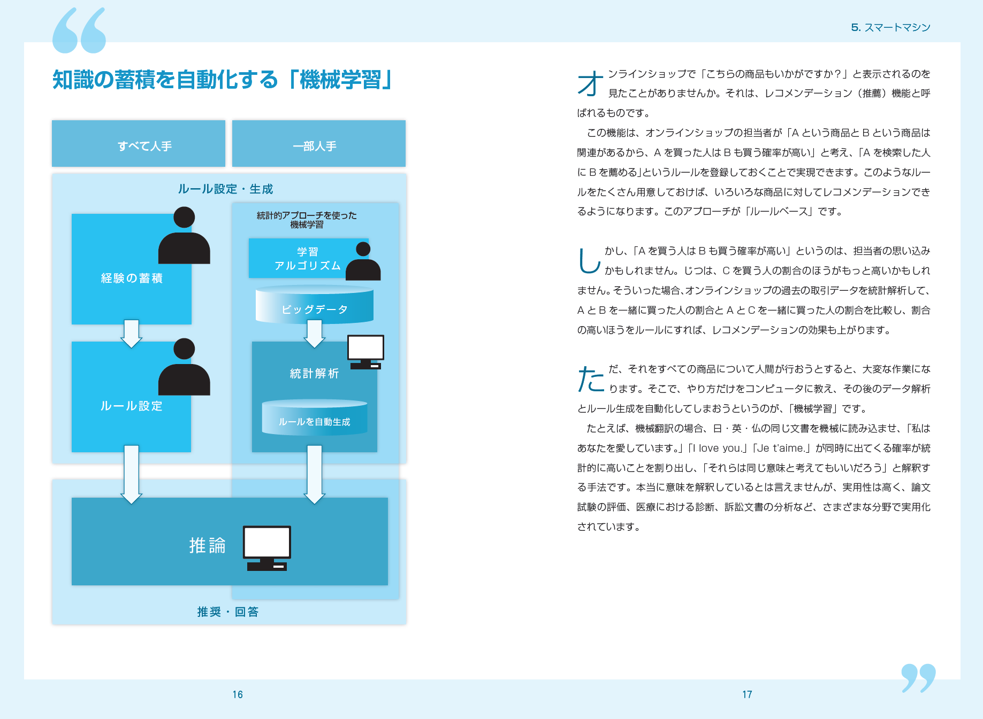
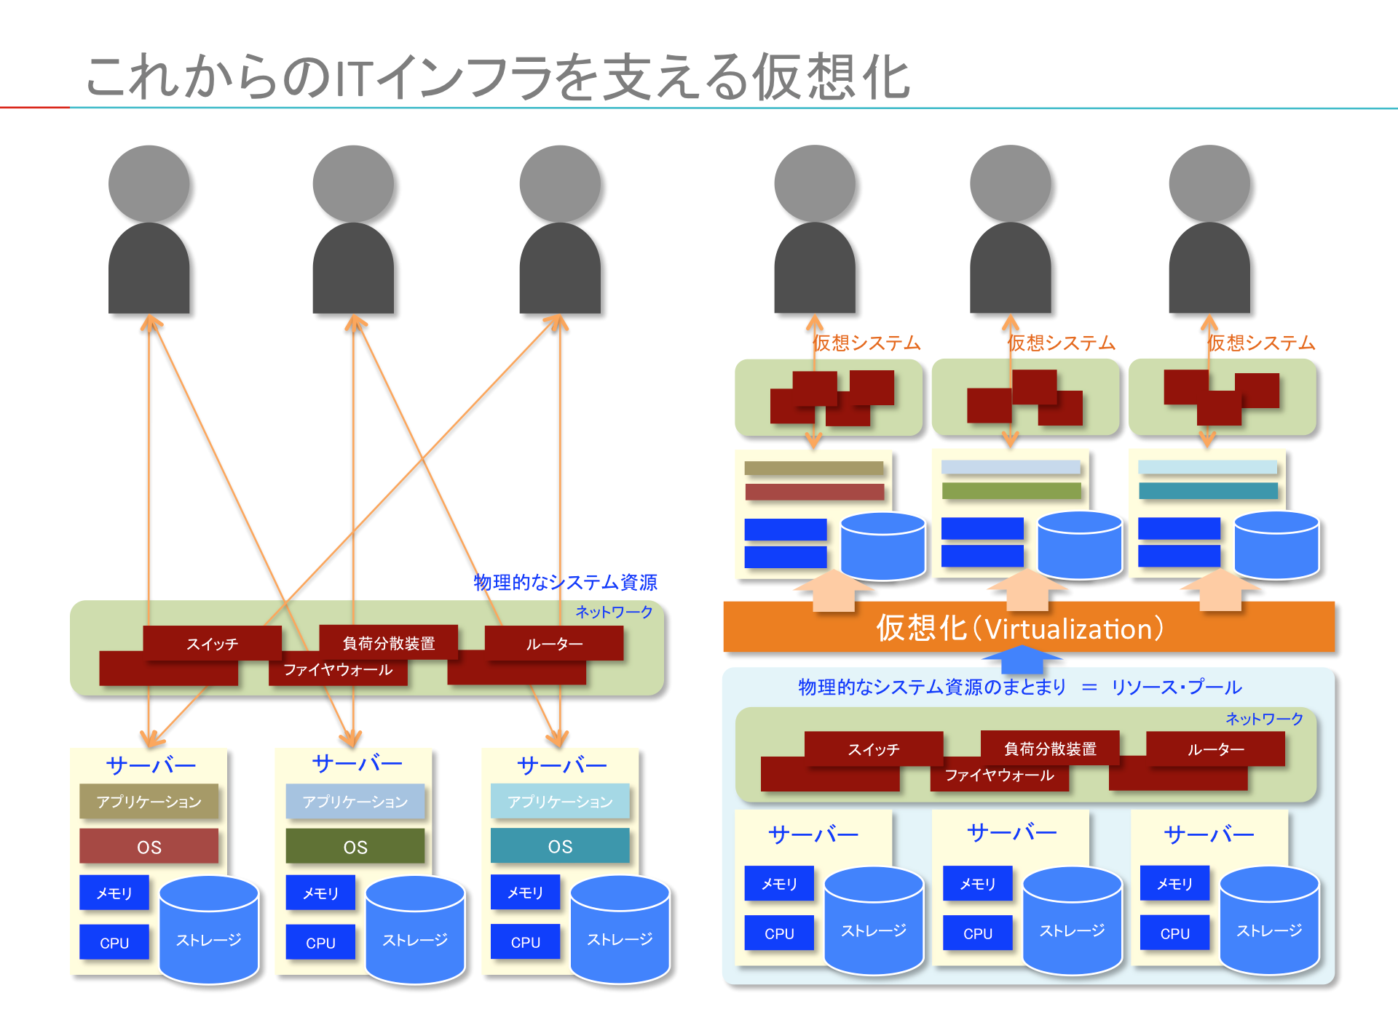
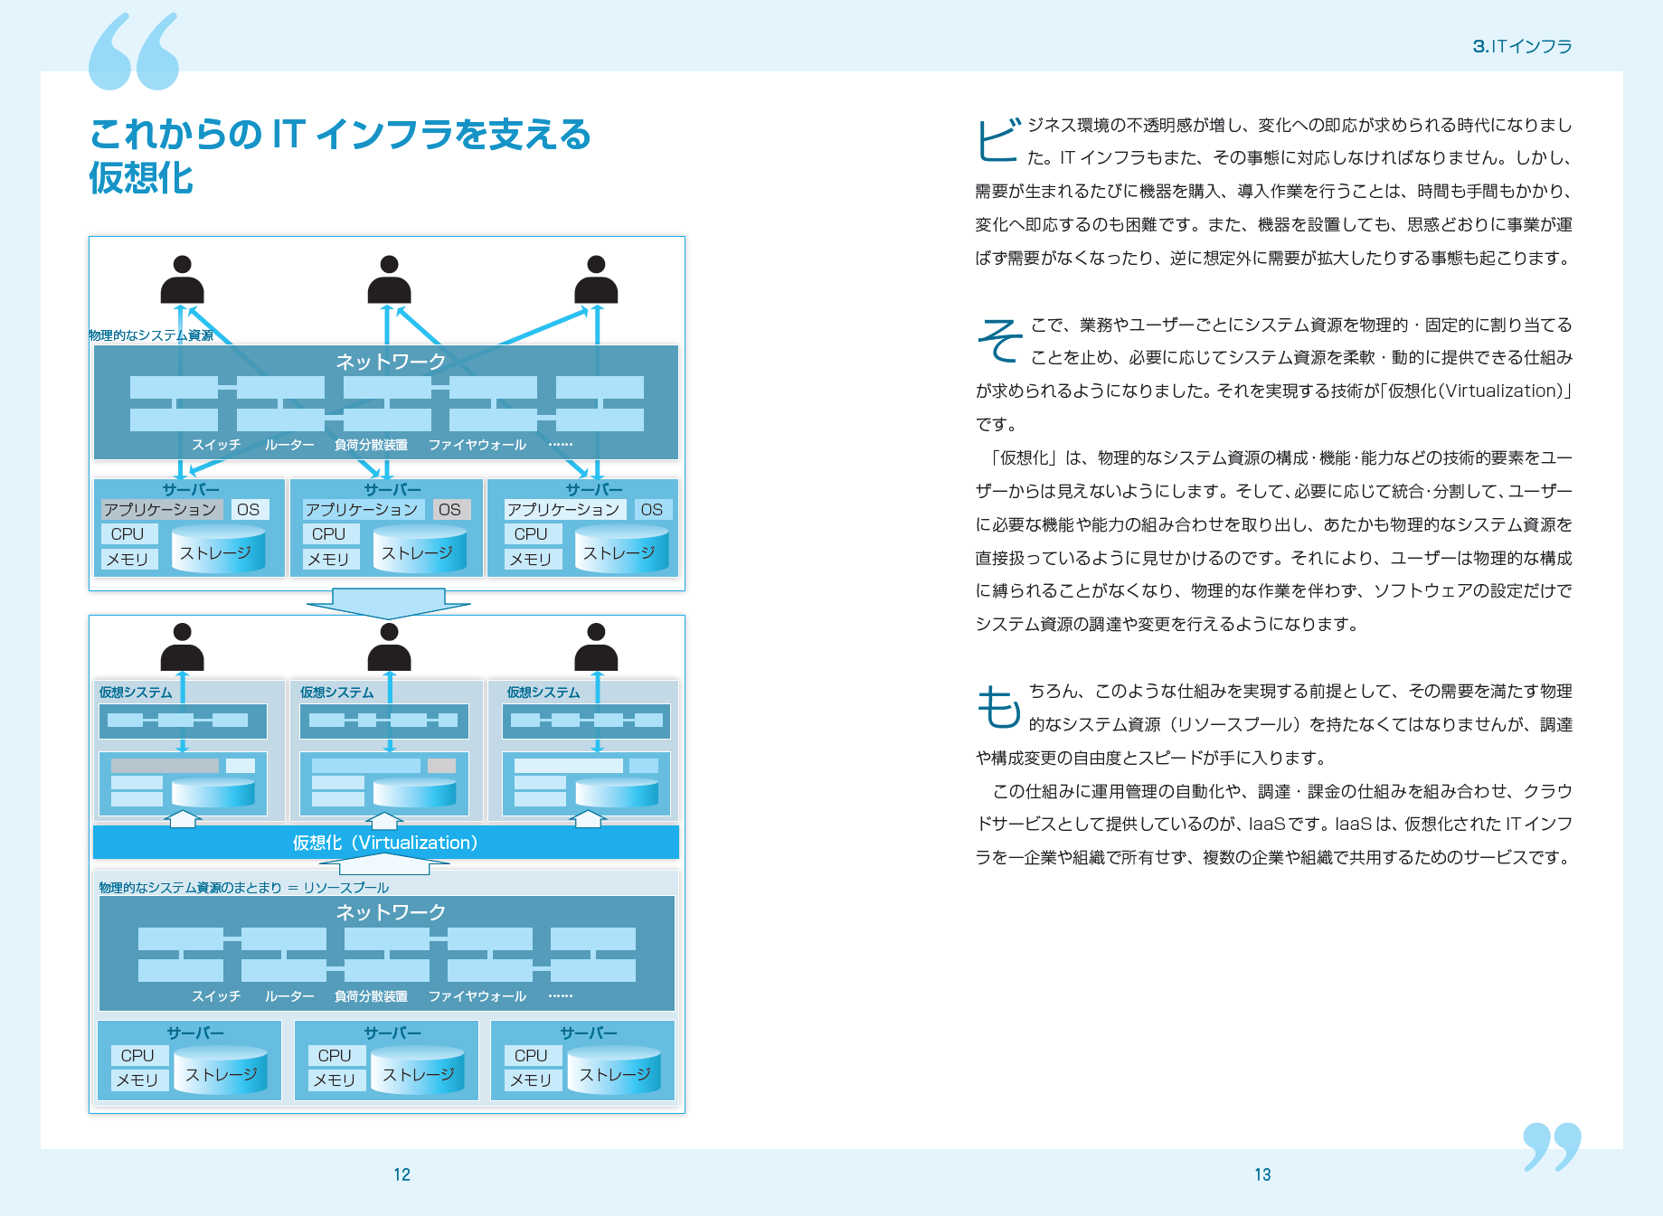
最新のITトレンドを図解で俯瞰する
http://amzn.to/1AQtPXz
ネットをながめても、テクノロジーのトレンド、意味や価値は見えてきません。
難しい技術用語を並べられていても、専門知識がなければ理解できません。
製品説明をつなぎ合わせても、テクノロジーの背景や本質は、分かりません。
本書は、約100枚のわかりやすい図表と平易な解説で、そんなお悩みを解決します。さらに、本書に掲載されている全ての図表は、ロイヤリティ・フリーのパワーポイントでダウンロードできます。

Slide 37
ネットコマース株式会社
180-0004 東京都武蔵野市吉祥寺本町2-4-17
エスト・グランデール・カーロ 1201
http://www.netcommerce.co.jp/

